Slide 1
Комунальний заклад «Новоукраїнський професійний ліцей
Кіровоградської обласної ради».
Наскільки штучне освітлення
заважає бачити зорі у власному регіоні
(на прикладі Новоукраїнської громади).
Інформація про автора: Удод Софія Олександрівна, учениця І курсу (10 класу)
Керівник: Сажієнко Тетяна Валеріївна, викладач фізики і астрономії.
м. Новоукраїнка, 2026

Slide 2
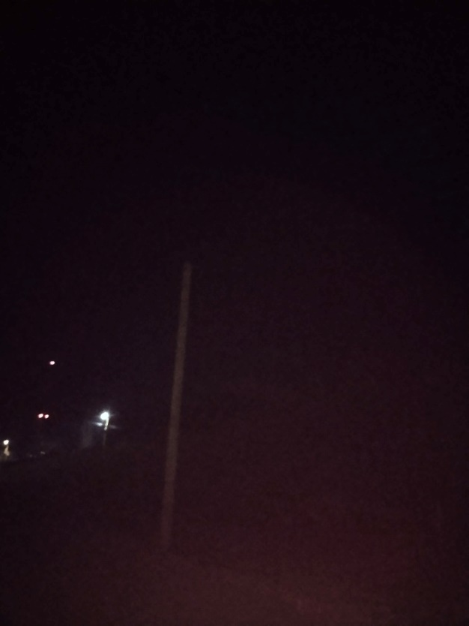
Актуальність та проблема
Штучне освітлення — необхідність, проте його надмірність створює «світлове забруднення».
Втрата природного зв’язку з нічним небом мешканцями Новоукраїнки.
Негативний вплив на аматорську астрономію та туристичний потенціал регіону.

Slide 3
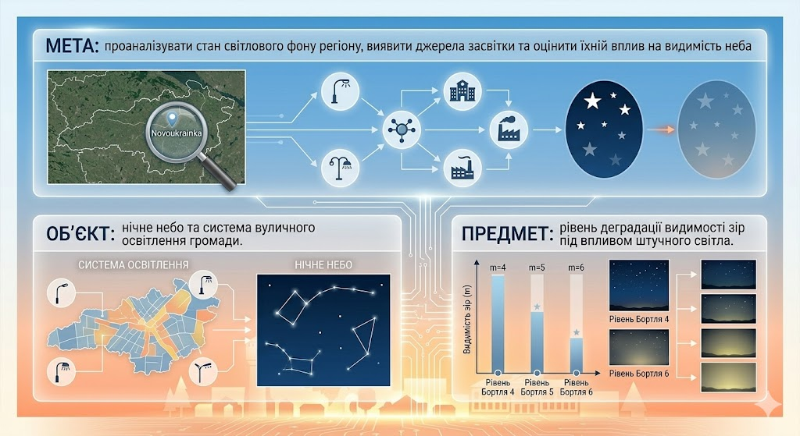
Мета, об’єкт та предмет дослідження
Мета: проаналізувати стан світлового фону регіону, виявити джерела засвітки та оцінити їхній вплив на видимість неба.
Об’єкт: нічне небо та система вуличного освітлення громади.
Предмет: рівень деградації видимості зір під впливом штучного світла.

Slide 4
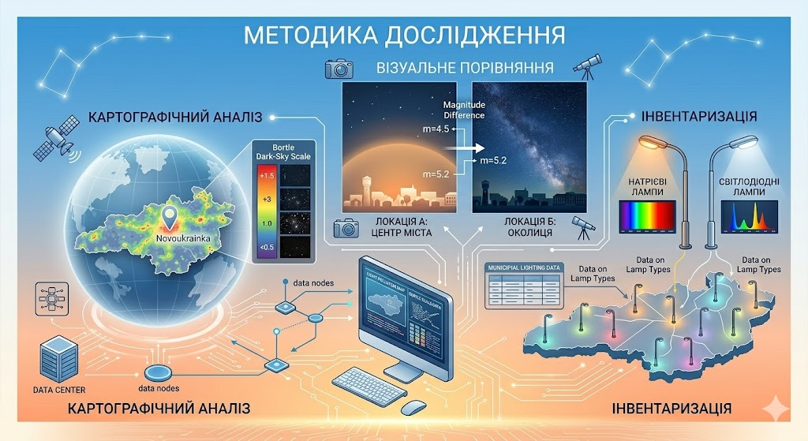
Методика дослідження

Slide 5
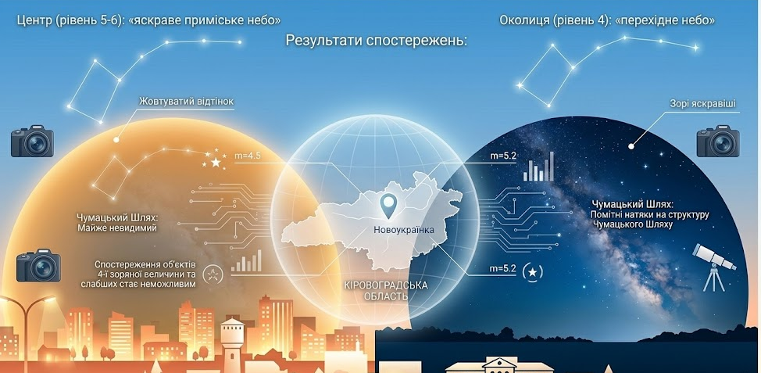
Суб’єктивна оцінка: Шкала Бортля

Slide 6
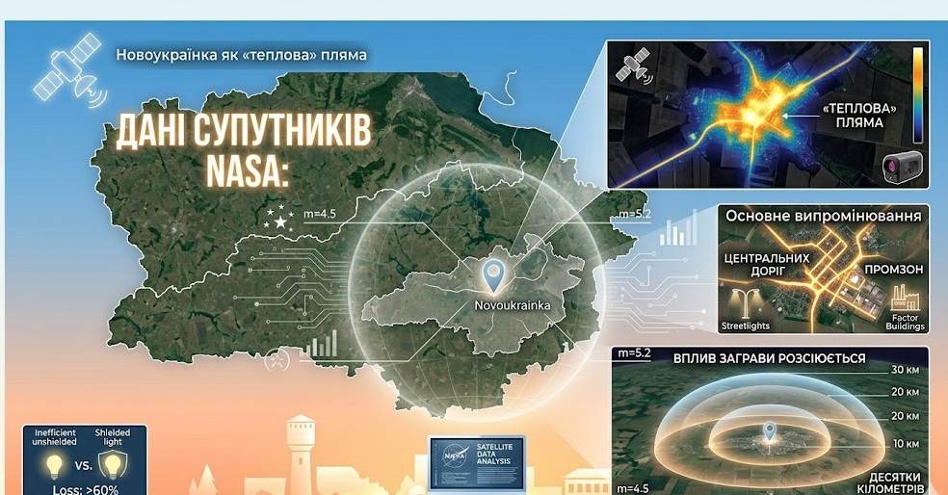
Об’єктивна оцінка: Цифрова карта
(Light Pollution Map)

Slide 7
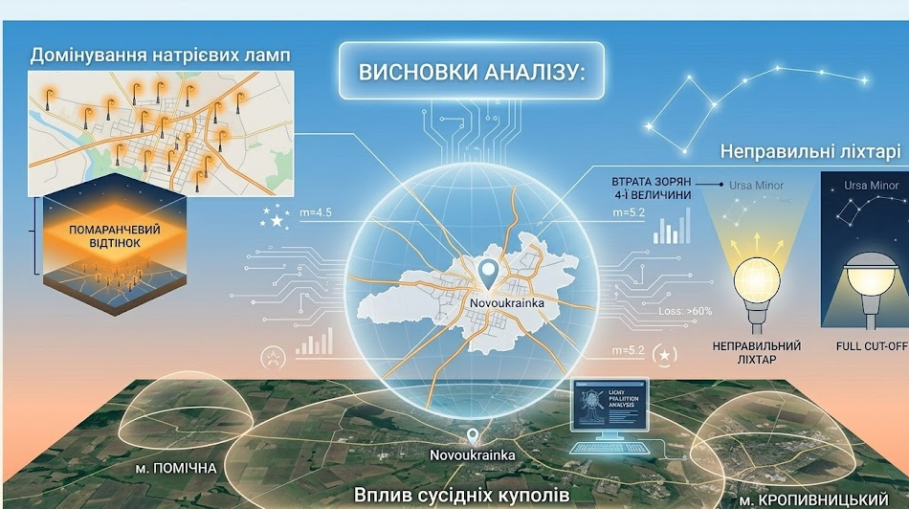
Джерела забруднення та «світлові куполи»

Slide 8
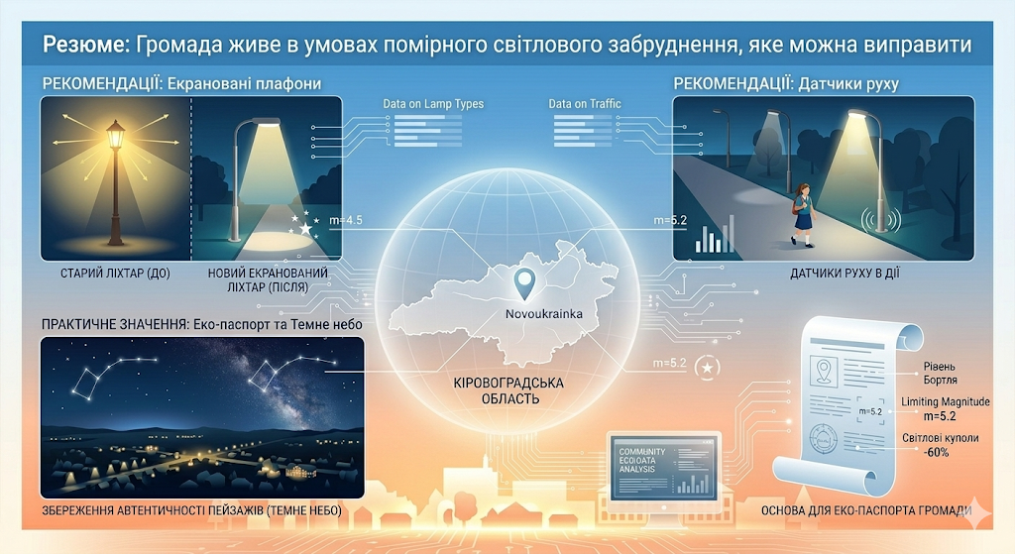
Висновки та практичні пропозиції

